Slide 1
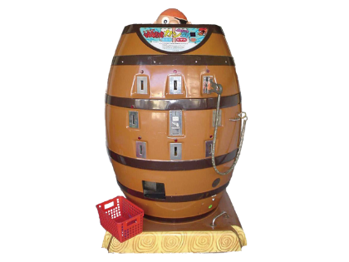
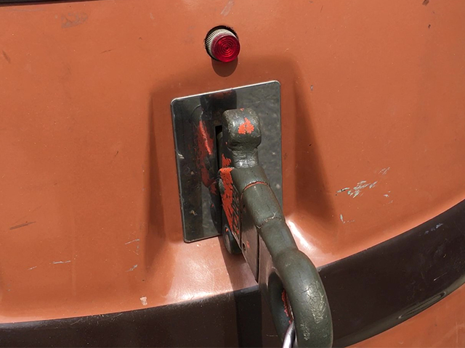
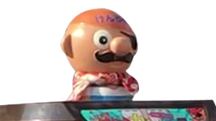
カン一髪
人気の海賊ゲーム！
お引き取りにはパワーゲート付きのトラックが必要です。
穴に刀を差します。８カ所に対し剣を５回刺せます。
３回あたりが出れば海賊が飛び出します。当たり確立は調整できます。
サイズ：W0.9ｍ × D0.9ｍ × H1.5ｍ
電源：100V15A×1回路
対応人員：1名

